Slide 1
Peau & Trophicité
Cours pratique présenté par Virgil WAUTOT et Pierre BARITAUX

Slide 2
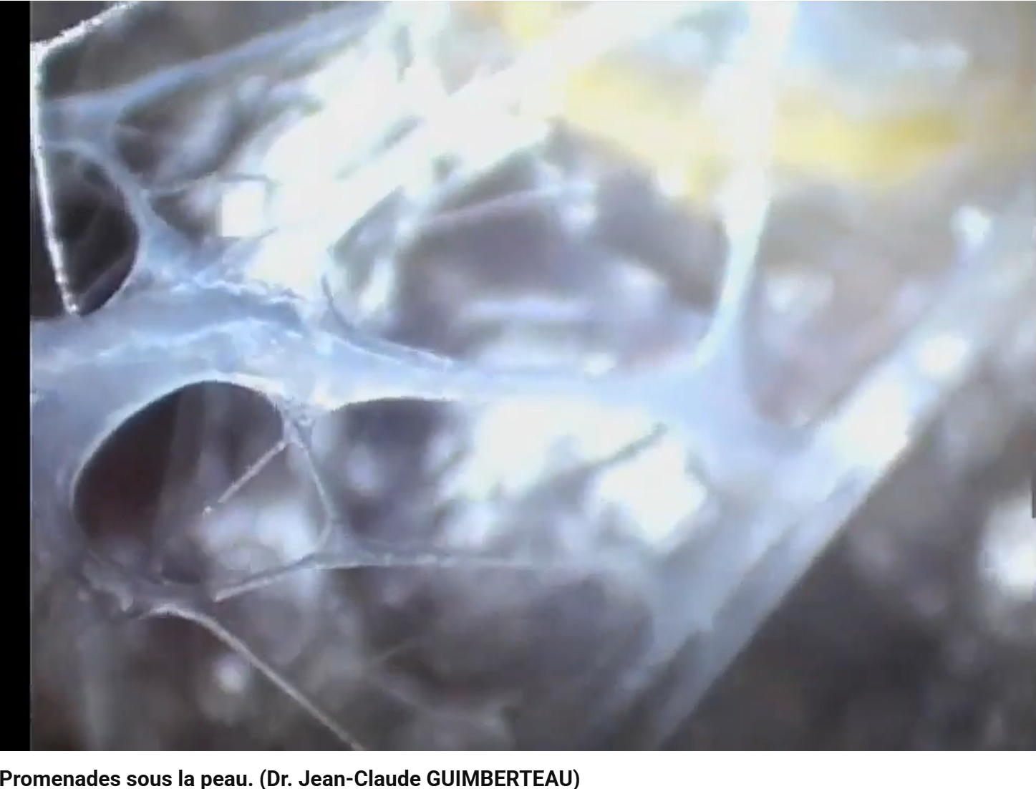
Physiologie de la peau et tissu de soutien
Organisation fibrillaire microvacuolaire
Continuité tissulaire
Tenségrité (équilibre compression / tension)
Cicatrisation => restituer ces qualités

Slide 3
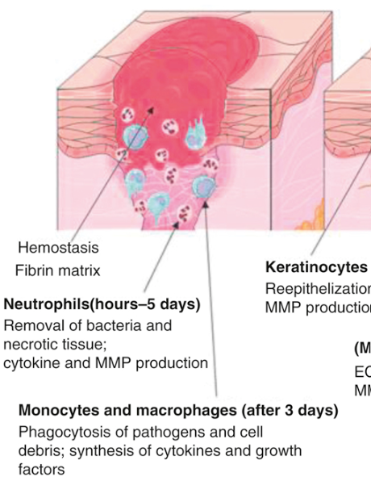
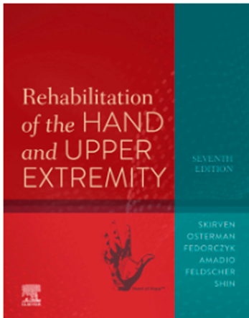
Cicatrisation: Phase inflammatoire
Quelques Jours environ J1-3
Nettoyage (macrophages)
Préparation de la guérison
✅ Débuter si possible J3
Skirven, T.-M., & all. (2020)

Slide 4
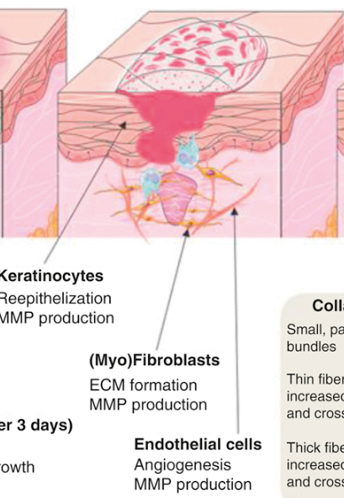
Cicatrisation: Phase de réparation tissulaire
Quelques jours à quelques semaines, J21
Angiogénèse
Migration des fibroblastes
Synthèse nouvelle matrice extra-cellulaire collagénique (pas d’élastine)
Epithélisation
Contraction de la cicatrice
✅ Maintenir croutes - ampoules, retirer tissu nécrotique, milieu humide
✅ 20% de résistance finale avant rupture => protocoles mobilisations précoce
✅ Contraintes raisonnables pour éviter rétractions (appareillage statique)

Slide 5
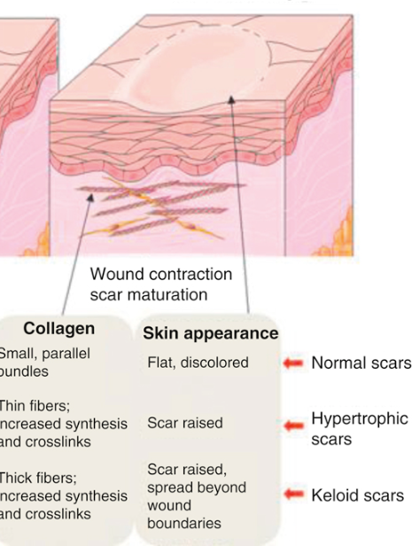
Cicatrisation: Phase de remodelage
Quelques semaines à 2 ans
Réduction de l’inflammation: remplacement de la matrice extracellulaire immature, disparition des vaisseaux redondants, diminution de la cellularité de la cicatrice
Réorganisation de la matrice collagénique selon les contraintes (mécanotransduction)
Max cicatrice => 80% résistance mécanique tissu initial
✅ Contraintes mécaniques cruciale pour guider bonne cicatrisation
✅ Cicatrice rouge / rose = encore active

Slide 6
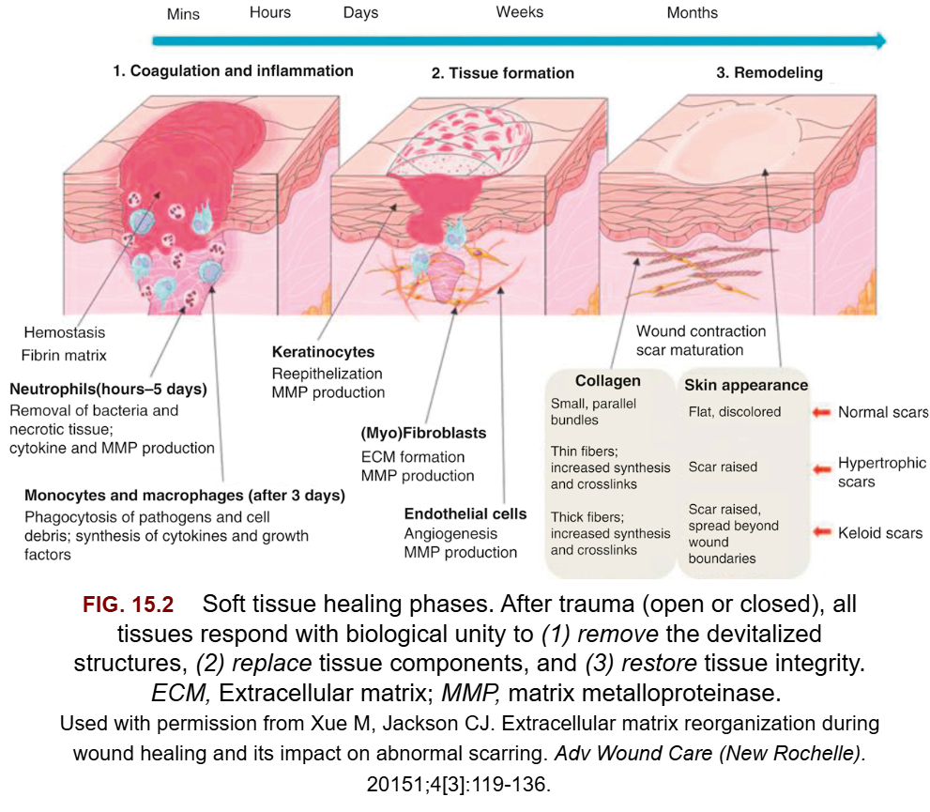
Cicatrices pathologiques
❌ Hypertrophique: > 2 mois, bombée, rouge, prurit, douleur
❌ Chéloïde: idem mais dépasse les limites cicatricielles + timing
Plus souvent associées aux brûlures

Slide 7
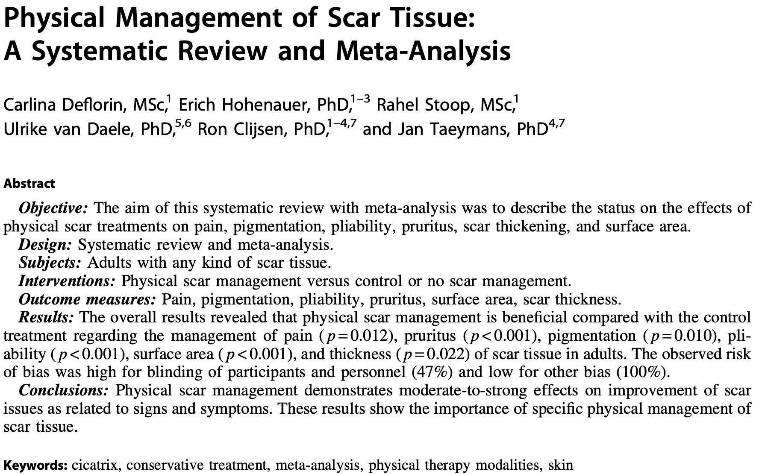
Revue de littérature : Thérapies manuelles
Deflorin, C. & all. (2020)
Méta analyse de la thérapie manuelle dans le cadre des ttt cicatriciels
Inclus 19 études inclus des massages, du silicone, …
Limite : Brûlure, beaucoup de biais
Réduction de la douleur, démangeaisons, amélioration de l’aspect visuel et de la texture

Slide 8
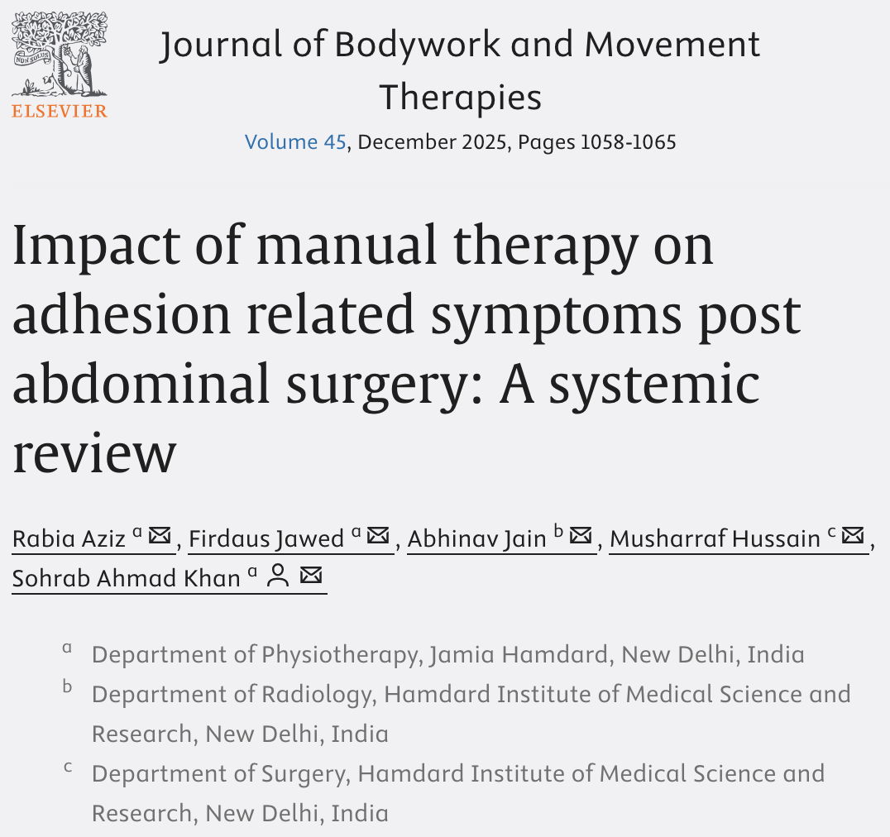
Revue de littérature : Thérapies manuelles
Rabia, A. & all. (2025)
Méta analyse de la thérapie manuelle dans le cadre des ttt cicatriciels principalement abdominales
Inclus 9 études inclus des massages, de la vacuothérapie, taping, …

Slide 9
Revue de littérature : Thérapies manuelles
Rabia, A. & all. (2025)
La thérapie manuelle comme alternative
Approche non-invasive et économique : Mobilisation des tissus mous, libération myofasciale, massages profonds et manipulation viscérale.
Mécanisme d'action supposé : Amélioration de la mobilité tissulaire, réduction de la densité fibrotique, diminution des restrictions fasciales et optimisation de la circulation sanguine/lymphatique.
Principaux résultats cliniques observés
Douleur et cicatrices : Réduction significative de la douleur (mesurée par VAS/NPRS) et amélioration de la qualité/flexibilité de la cicatrice (POSAS, VSS, MSS).
Mobilité et fonction : Augmentation de la mobilité rachidienne, amélioration de la flexibilité des tissus et diminution de l'indice de handicap lombaire (ODI).
Limites méthodologiques & Perspectives
Faiblesses de la littérature actuelle : Forte hétérogénéité des protocoles, échantillons de petite taille, manque de suivis à long terme et prépondérance de mesures subjectives.
Implications cliniques : La thérapie manuelle est recommandée comme traitement adjuvant en rééducation post-opératoire.
Perspectives : Nécessité d'essais cliniques randomisés (ECR) à grande échelle avec des mesures objectives (imagerie par résonance magnétique cinétique, échographie haute fréquence) pour standardiser les protocoles.

Slide 10
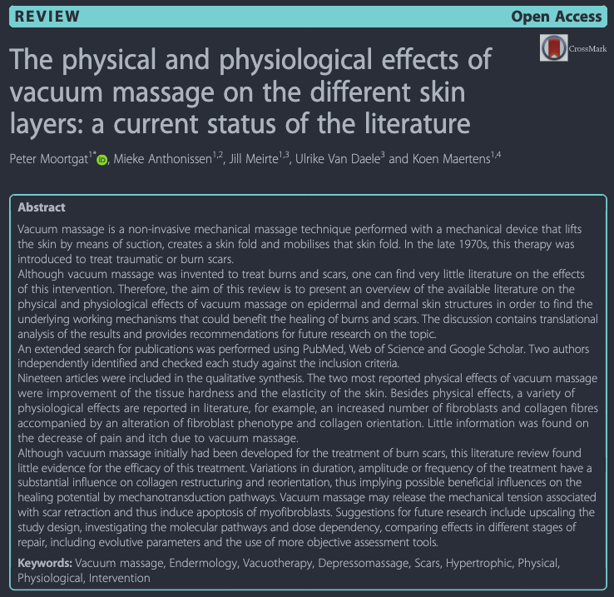
Revue de littérature : Vacuothérapie
Moortgat, P. & all. (2016)
SR de la vacuothérapie dans le cadre des traitements cicatriciels
3x plus d’études sur la cellulite que sur les cicatrices
Inclus 19 études (7 RCT, 4 EC et 8 pilotes) pour un total de 1002 patients
Cibles d'étude variées : Cicatrices/brûlures (n=4), lipodystrophie (n=4), peau saine (n=5).
17 études sur 19 utilisent le LPG Endermologie

Slide 11
Revue de littérature : Vacuothérapie
Moortgat, P. & all. (2016)
Étude & Année | Dureté Tissulaire | Élasticité Globale | Pli / Épaisseur Cutanée | Cicatrices & Rugosité
Delprat et al. (1995) | Diminution | — | — | —
Gavroy / Adcock (1996) | — | — | — | Adhérences -
Revuz et al. (2002) | Diminution (Obj) | — | Pli cutané - | —
Innocenzi et al. (2002) | — | — | Épiderme + | —
Ortonne / Worret (2003) | Diminution | Augmentation | Épiderme + | Rugosité -
Moseley et al. (2007) | Diminution | Augmentation | — | —
Bourgeois / Monteux (2008) | Diminution | — | Pli cutané - | —
Scuderi / Marquez (2008) | — | Augmentation | Pli & Relâchement - | —
Majani et al. (2013) | — | Augmentation | Volume Visage - | —

Slide 12
Revue de littérature : Vacuothérapie
Moortgat, P. & all. (2016)
Effets physiques : Amélioration de l'élasticité cutanée et réduction de la dureté des tissus (mesures principalement subjectives). Diminution de l'épaisseur du pli cutané et de la rugosité.
Dose-dépendance : Les effets physiques et structuraux sont proportionnels au nombre de séances. Un arrêt du traitement entraîne fréquemment un retour partiel à l'état initial.
Mécanotransduction : Les stimuli mécaniques externes induisent un remodelage de la matrice extracellulaire. Les forces de cisaillement et de déformation liées à la manipulation de la tête de traitement prévalent sur la simple puissance d'aspiration.
Induction de l'apoptose : En relâchant les tensions mécaniques associées à la rétraction cicatricielle, le massage par dépression pourrait induire l'apoptose (mort cellulaire programmée) des myofibroblastes, limitant ainsi l'hypertrophie de la cicatrice.
Modulation de l'inflammation : Données préliminaires suggérant une régulation positive des gènes anti-inflammatoires.
Biais d'évaluation : Risque élevé d'effet placebo (aveugle impossible du fait de la nature mécanique du soin).
Seulement 4 études sur 19 présentaient des groupes initiaux parfaitement homogènes.

Slide 13
Revue de littérature : le tabac dans la cicatrisation
Allen, J, & all. (2024)
Données démographiques & Profils
Répartition : 58 fumeurs et 73 non-fumeurs.
Taux d'infection postopératoire
Fumeurs : 12,07 % (7/58 patients) ont développé une infection superficielle du site opératoire.
Non-fumeurs : 2,74 % (2/73 patients).
Analyse : Le groupe des fumeurs présente un risque significativement plus élevé d'infection superficielle (p = 0,034).
Évolution de la douleur (Suivi à 2 et 6 semaines)
À 2 semaines : Les fumeurs ont des chances significativement plus faibles d'amélioration de la douleur (les fumeurs n'ont que 8 % de chances d'obtenir la même amélioration que les non-fumeurs). De plus, 32 % des non-fumeurs ne ressentaient aucune douleur, contre seulement 9 % des fumeurs.
À 6 semaines : Les résultats restent similaires. 49,3 % des non-fumeurs ne rapportent aucune douleur, contre seulement 12,2 % des fumeurs.
Raideur articulaire et Engourdissement digital (À 6 semaines)
Raideur articulaire : Différence intergroupe significative (p = 0,05) après contrôle des variables (kinésithérapie et hypertension). La raideur a été auto-rapportée par les patients mais non quantifiée.
Engourdissement des doigts : Le risque est significativement plus élevé chez les fumeurs (p = 0,001). L'analyse montre également une corrélation positive avec l'hypertension préexistante et une corrélation négative avec l'assiduité à la kinésithérapie.

Slide 14
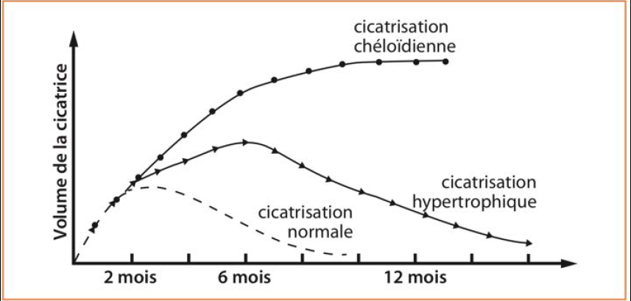
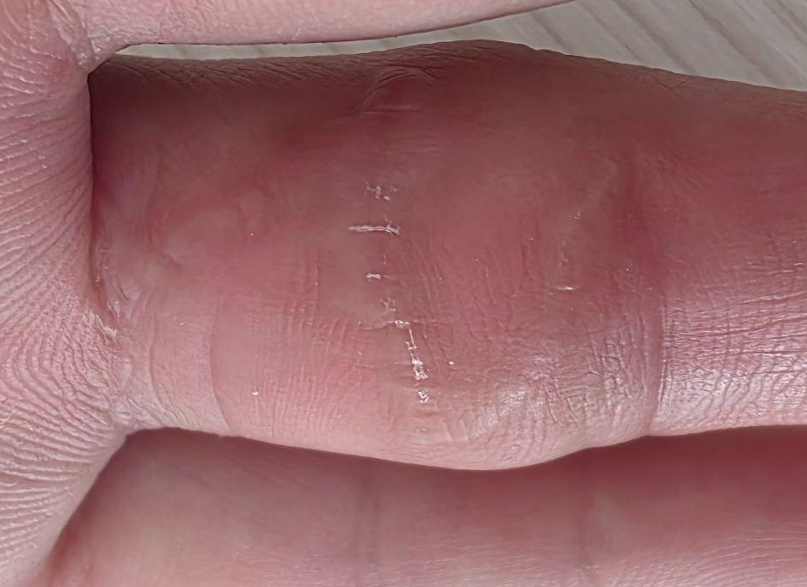
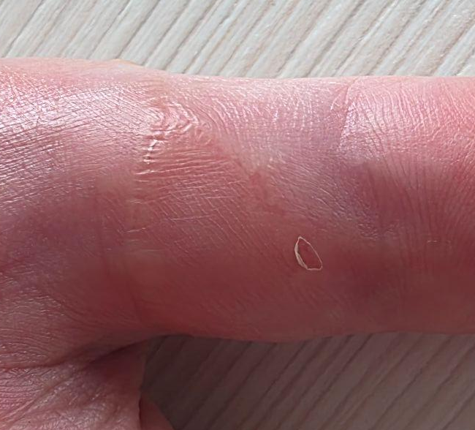
Bilan trophique
Cicatrice normale => Prolifération tissulaire jusqu’à +/- 2 mois
2 mois et demi

Slide 15
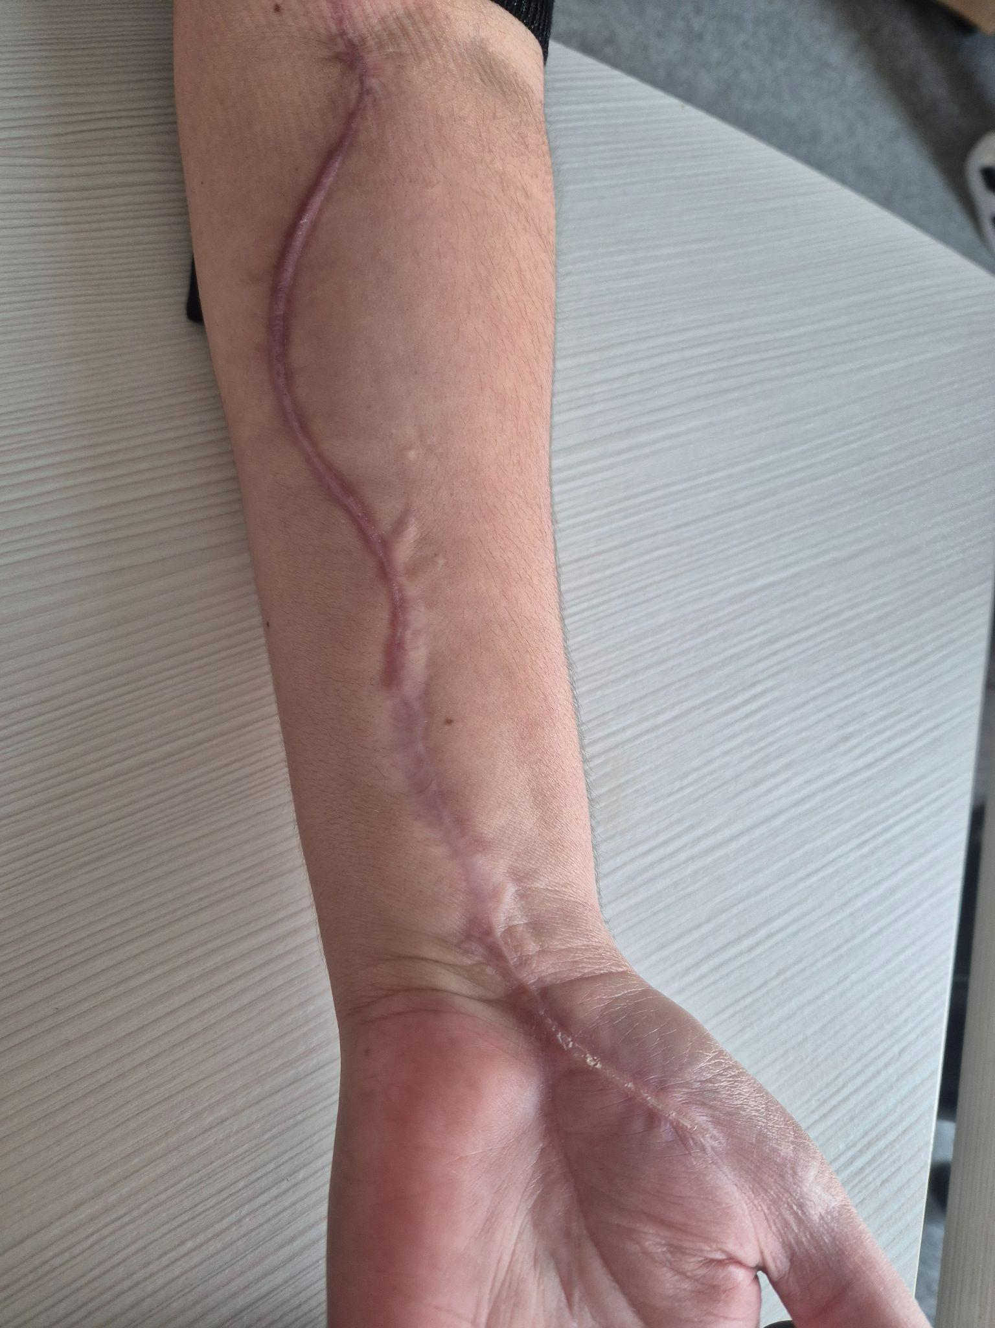
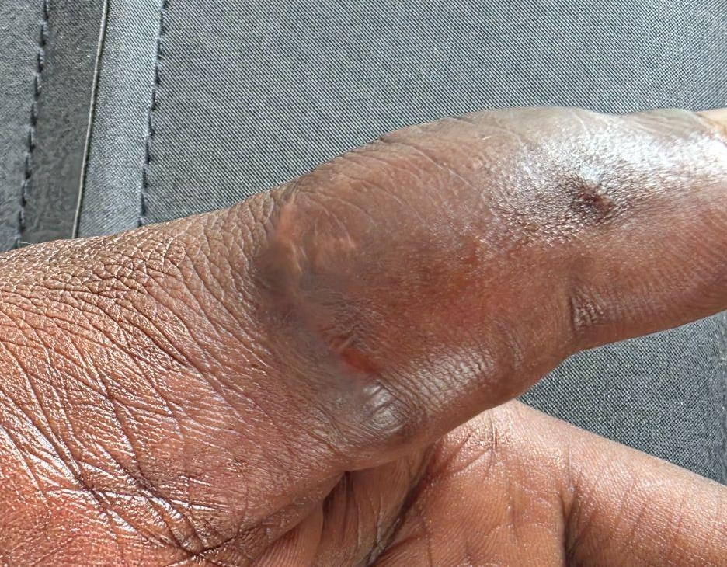
Bilan trophique
Cicatrice hypertrophique => Persistence phase inflammatoire / proliférative jusqu’à +/- 6 mois
5 mois 3 mois

Slide 16
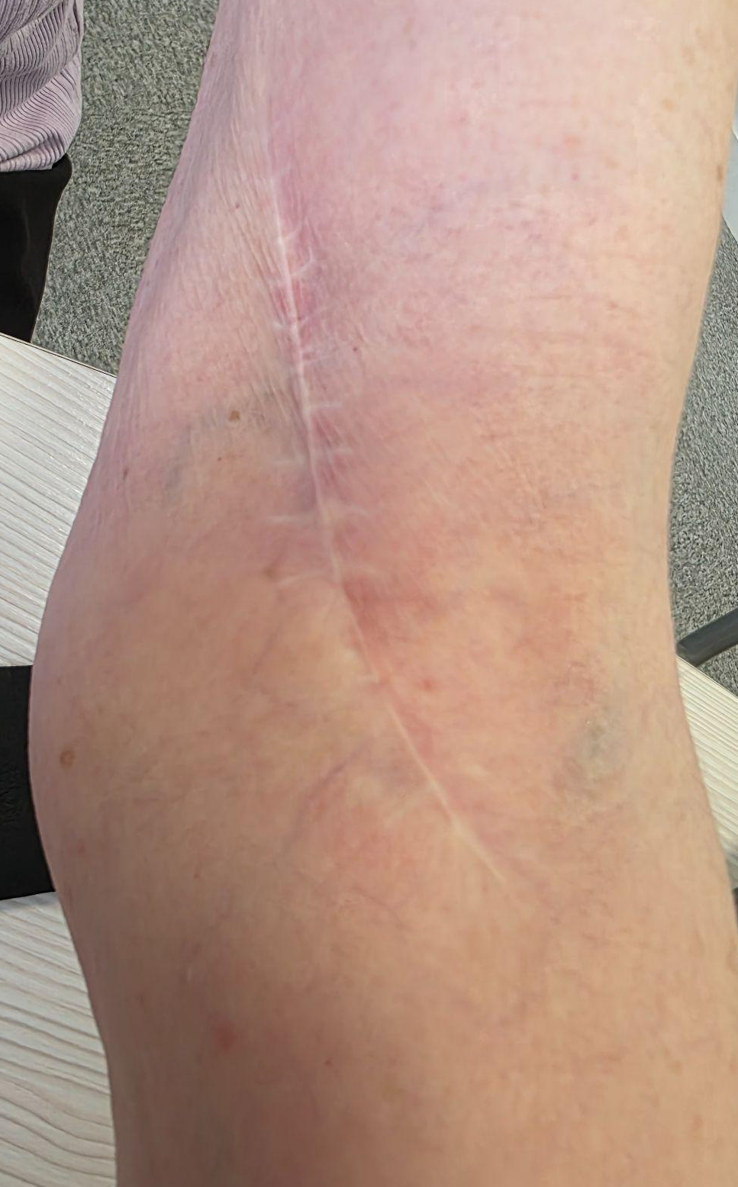
Bilan trophique
Cicatrice Chéloïde : Persistence > 6 mois, rare
Cicatrices non linéaires: greffes, dirigées, lambeaux, brûlures…
Cicatrice adhérente (perturbation biomécanique ⚠⚠⚠, adhérences profondes❗) ? Cicatrice hyperesthésique?

Slide 17
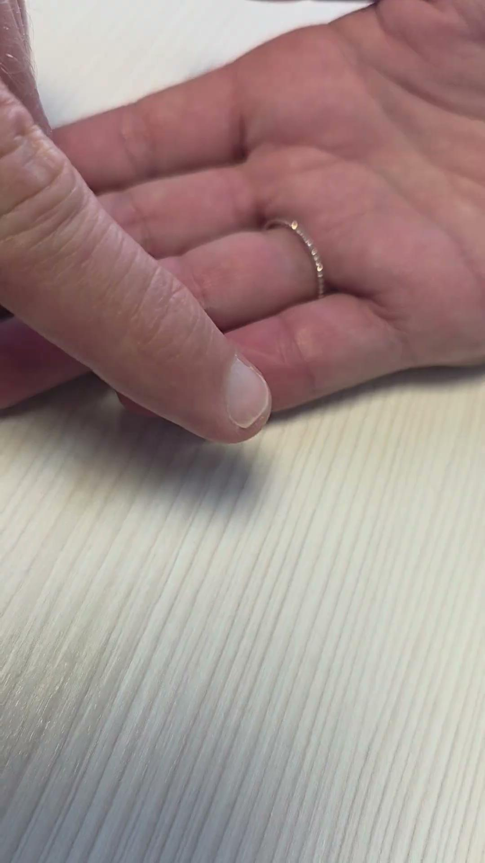
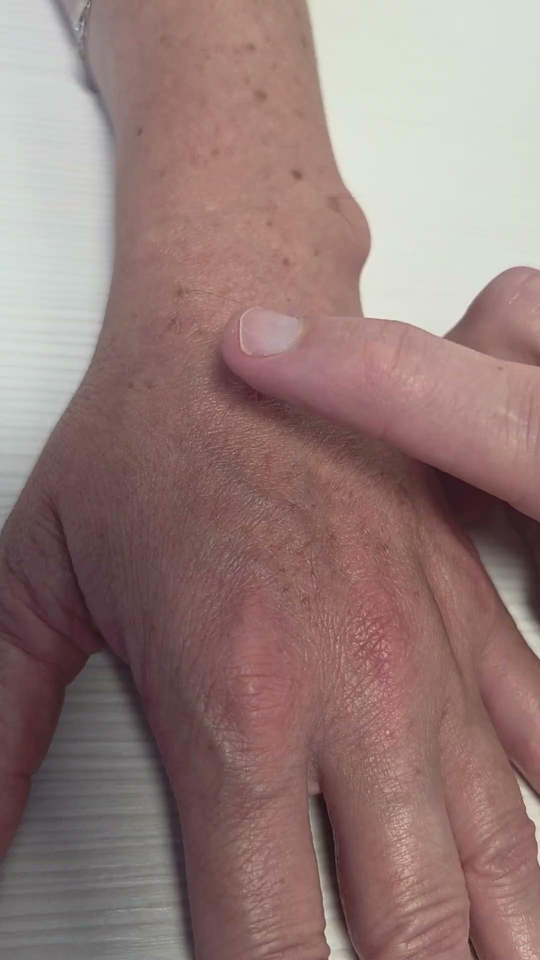
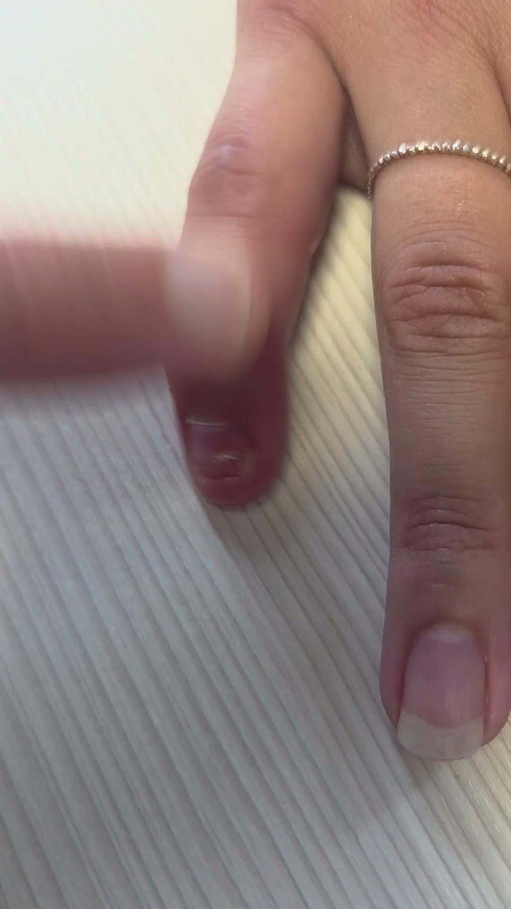
Bilan trophique
Test de recoloration: < 3 sec inflammatoire
SFRM GEMMSOR, 2013

Slide 18
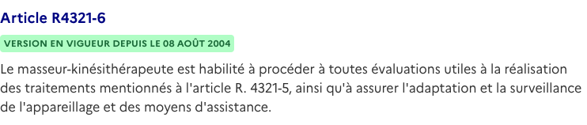
Phase inflammatoire & réparation tissulaire
(≃ 3 premières semaines) : la gestion du pansement
Règles des 4 P
Retrait du pansement pour contrôle mais aucune obligation
Champ de compétence du pansement
Recommendation du pansement
Rapprocher les berges ?
Stade de la plaie | Propriété recherchée
Suture ou lacération propre | Protection simple et perméable
Plaie exsudative / Bourgeonnement | Absorption et maintien en milieu humide
Brûlure / Perte de substance (suintante) | Retrait indolore, non adhérent
Nécrose / Fibrine sèche | Hydratation et détersion autolytique
Plaie infectée | Action antimicrobienne ciblée

Slide 19
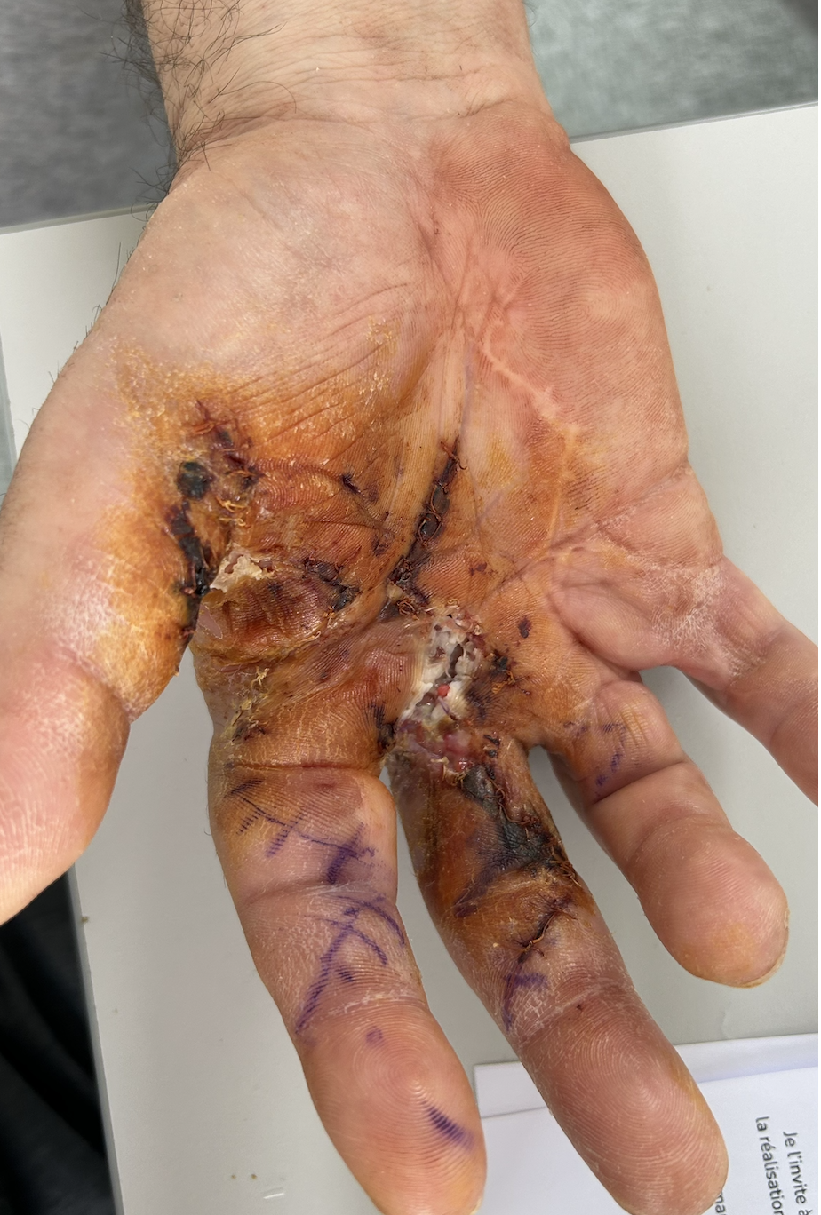
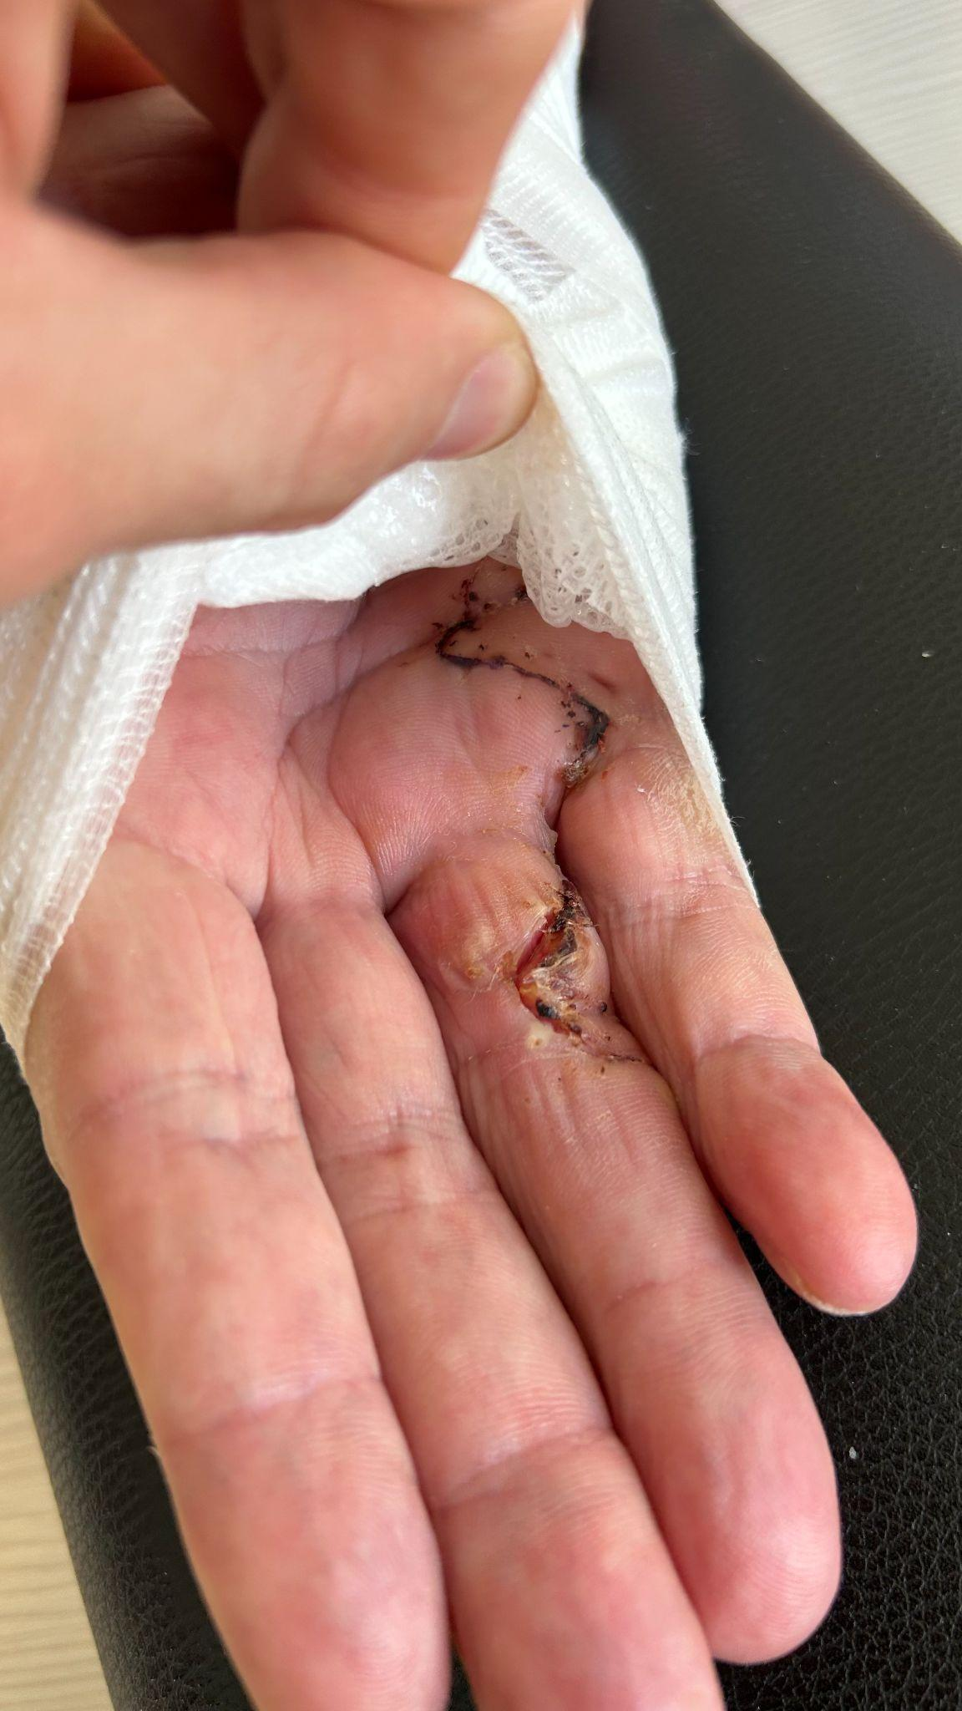
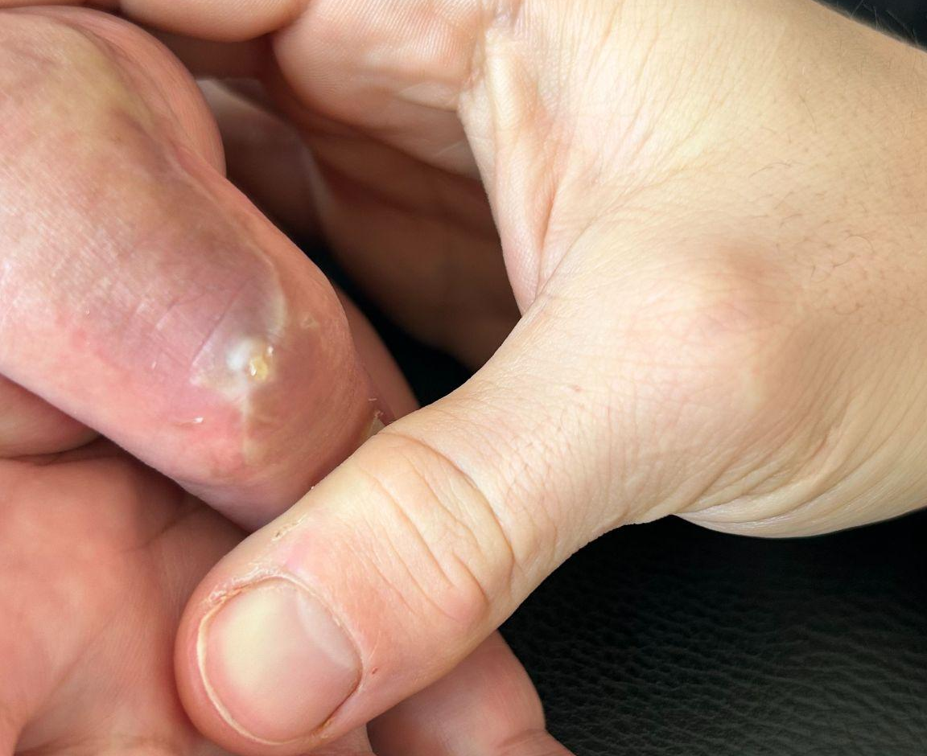
Phase inflammatoire & réparation tissulaire
(≃ 3 premières semaines) : la gestion du pansement

Slide 20
Phase inflammatoire & réparation tissulaire
(≃ 3 premières semaines) : la gestion du pansement

Slide 21
Phase inflammatoire & réparation tissulaire
(≃ 3 premières semaines) : la gestion du pansement

Slide 22
Phase inflammatoire & réparation tissulaire
(≃ 3 premières semaines) : la gestion du pansement

Slide 23
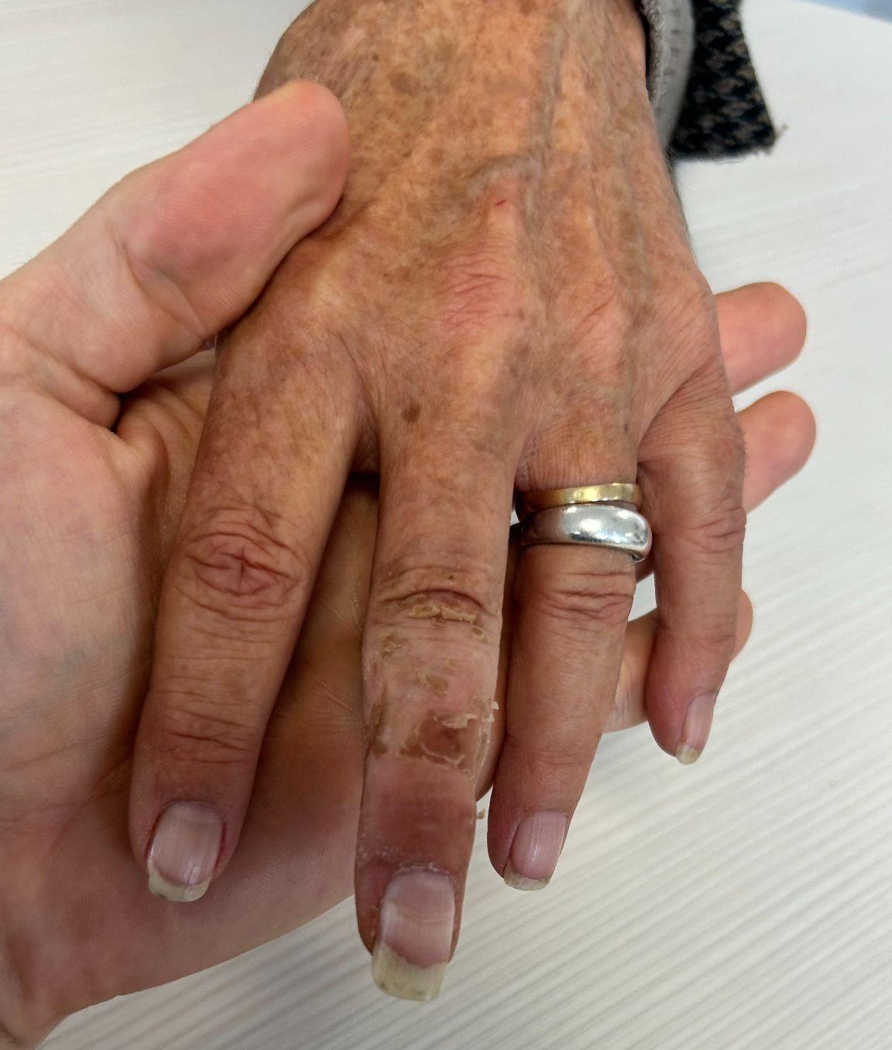
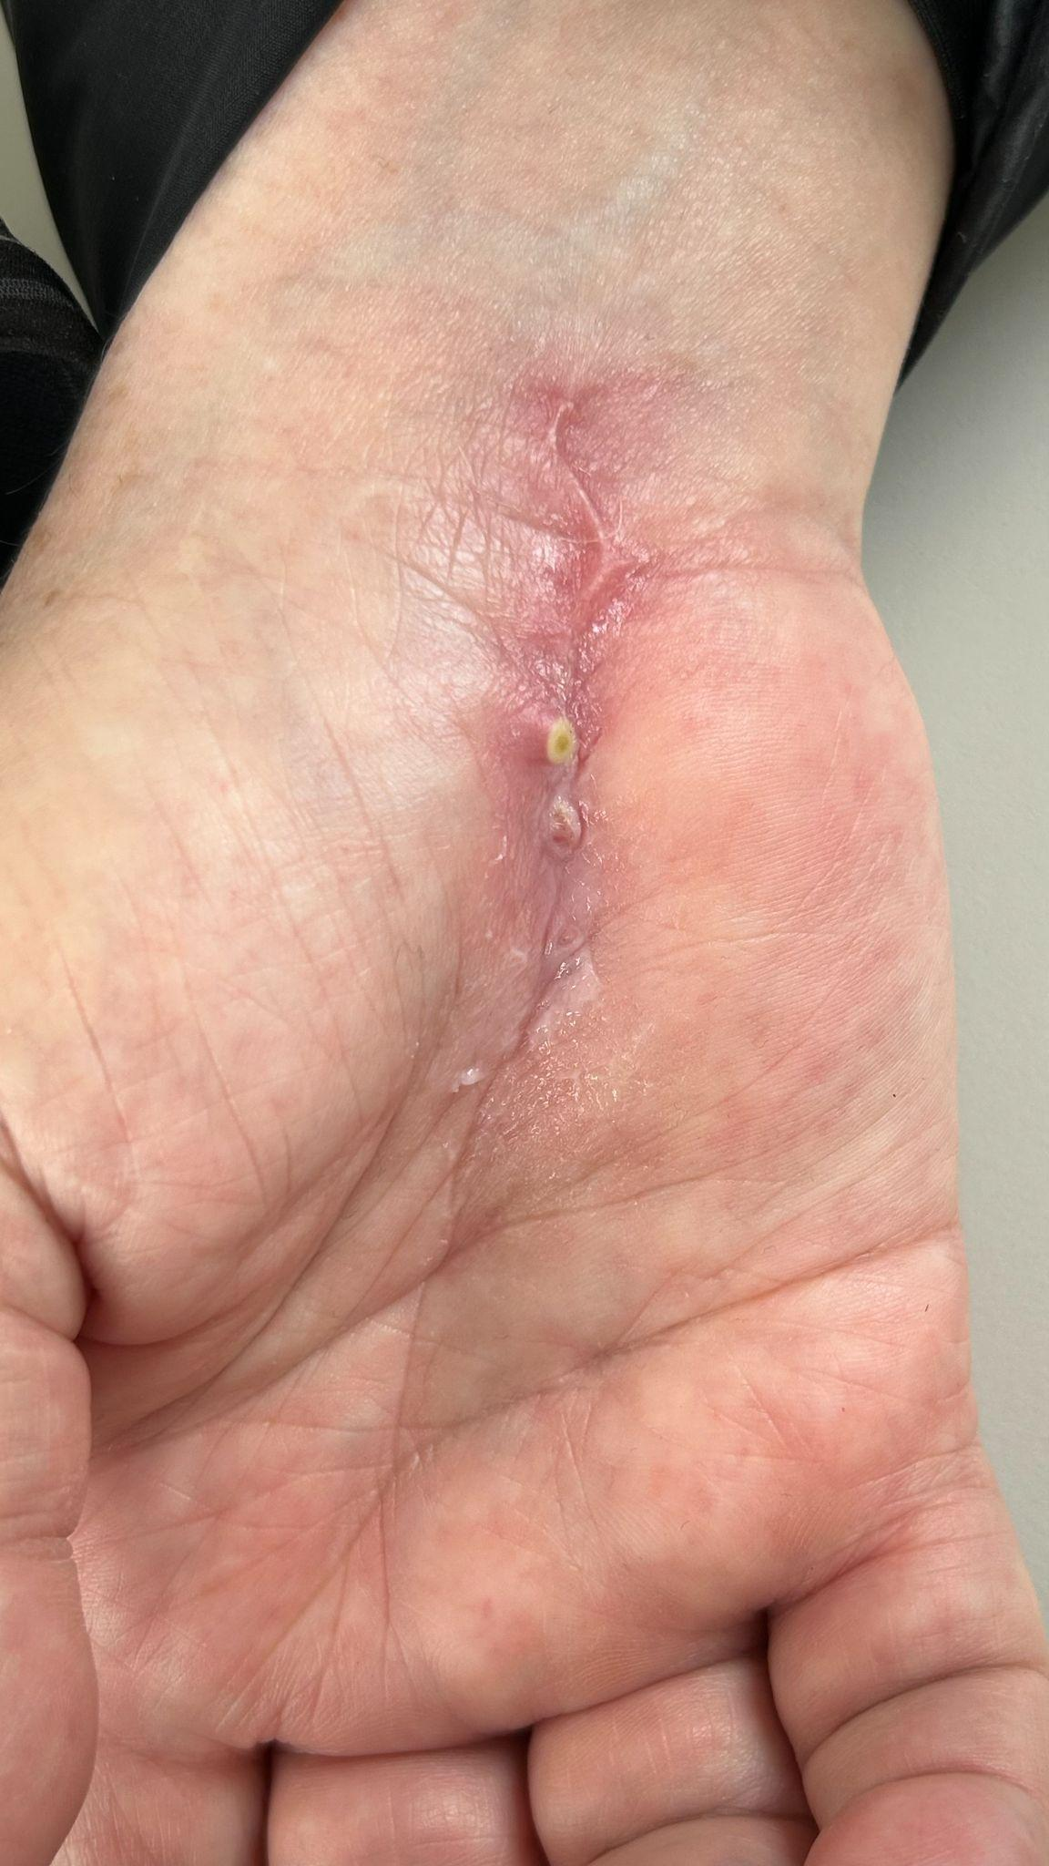
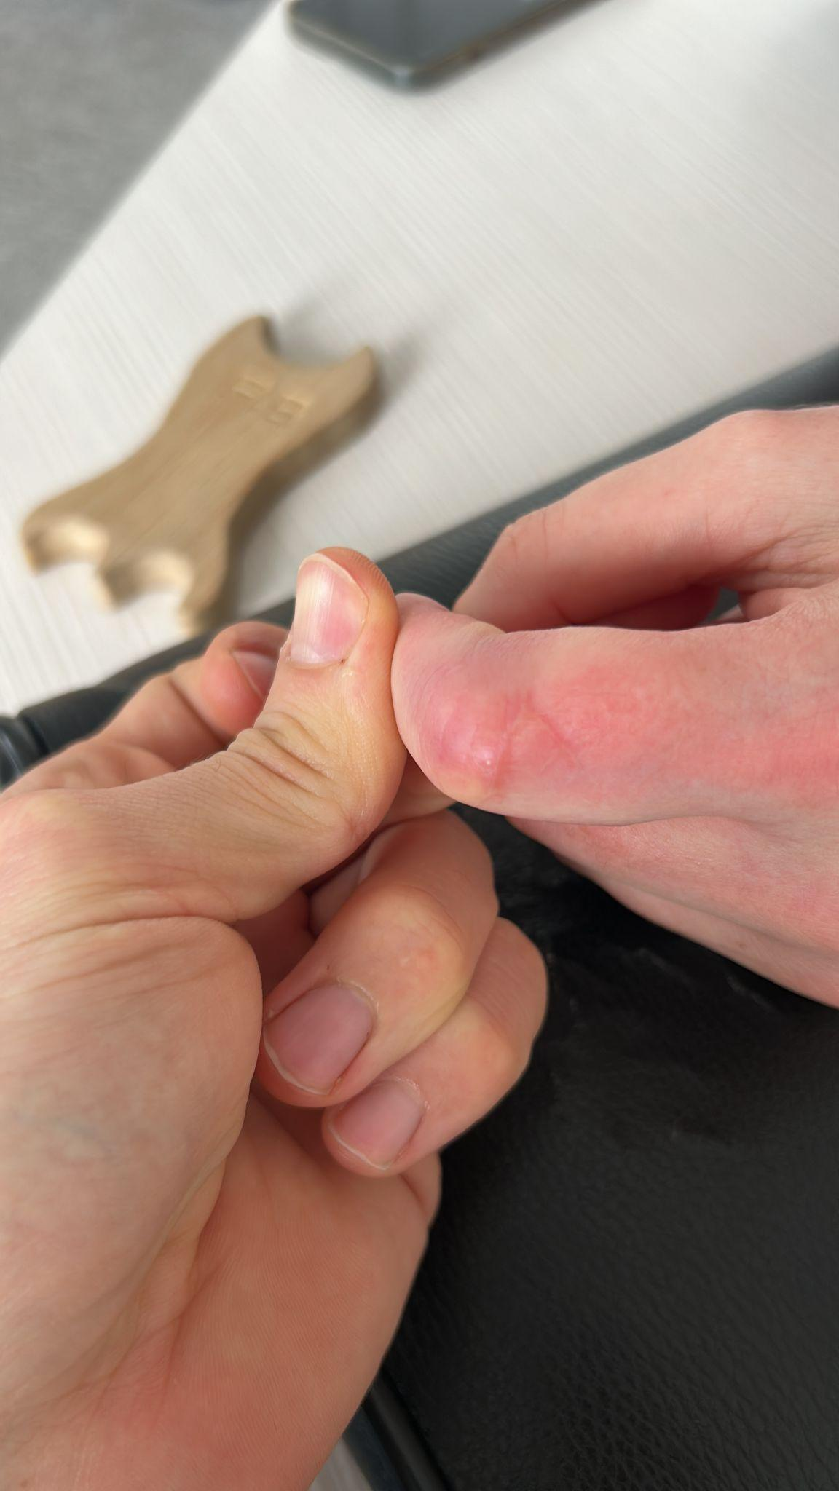
Phase inflammatoire & réparation tissulaire
(≃ 3 premières semaines) : la gestion du pansement

Slide 24
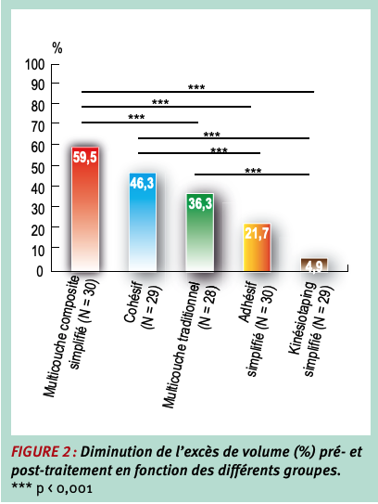
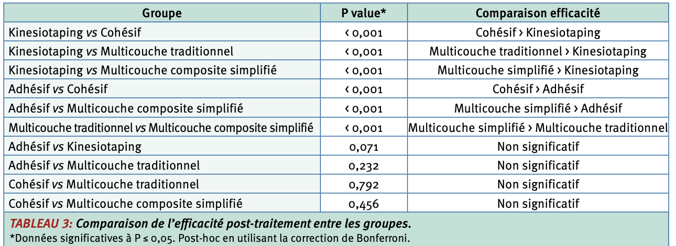
Phase inflammatoire & réparation tissulaire
(≃ 3 premières semaines) : traitement de l’oedème
Préférable de mettre en place des bandes élastiques (multicouche et cohésif)
Ne surtout pas hésitez à prescrire nous même
(arrêté du 9 janvier 2006 : Les masseurs-kinésithérapeutes peuvent prescrire à leur patient les dispositifs médicaux suivants : [...] bandes et orthèses de contention souple élastique des membres de série)
Torres_Lacomba, &all. (2023)

Slide 25
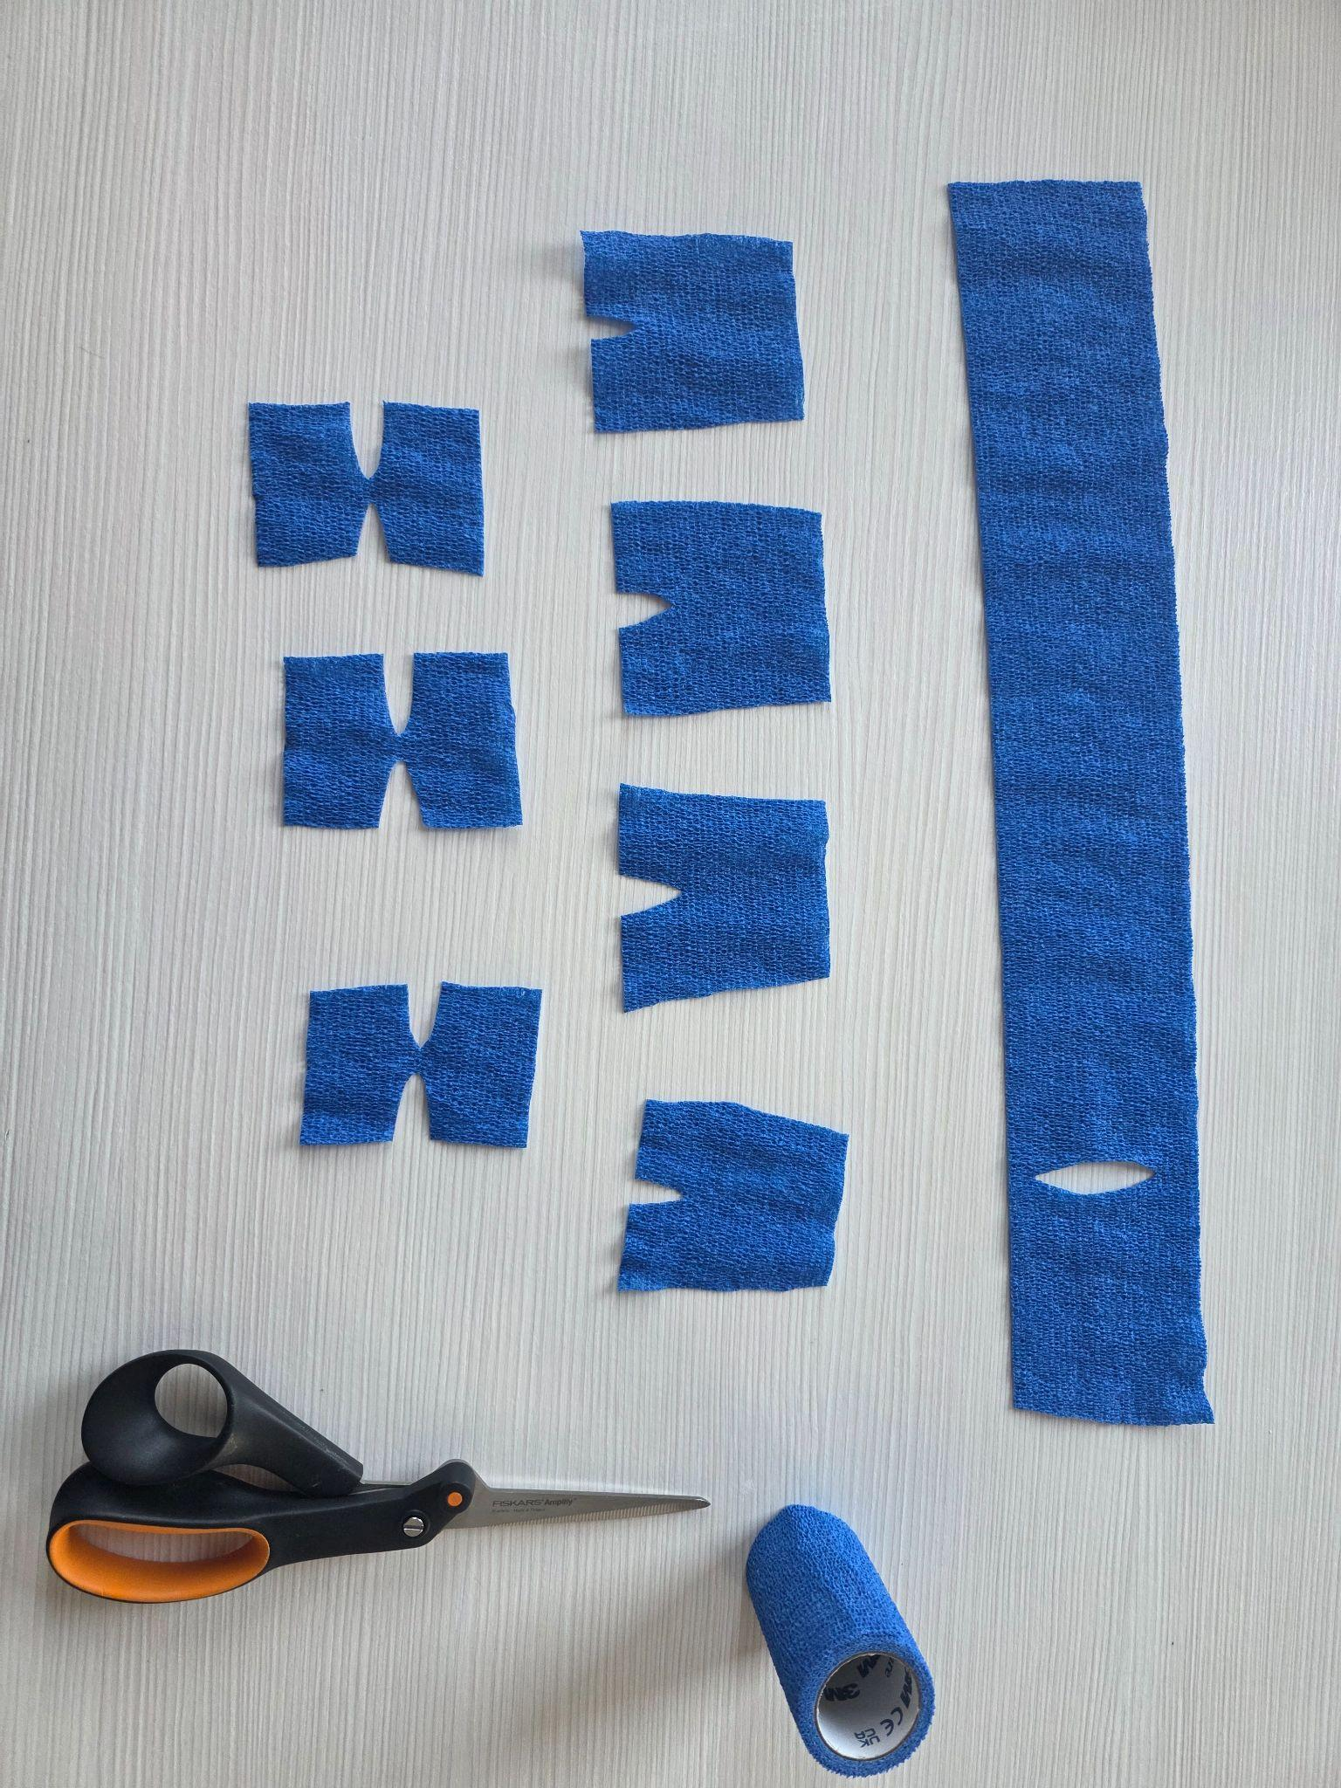
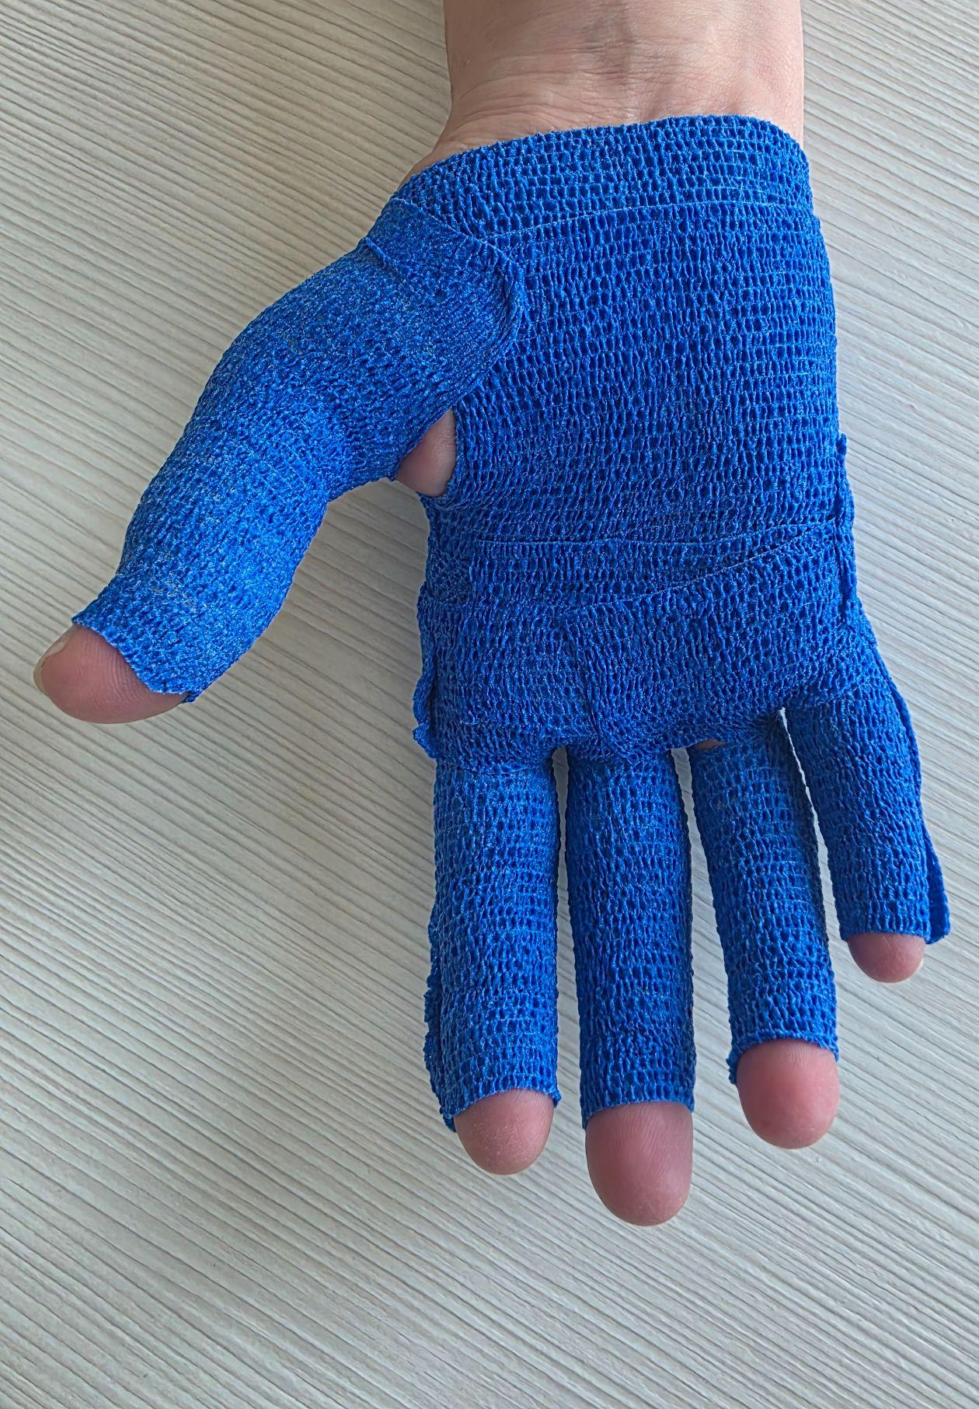
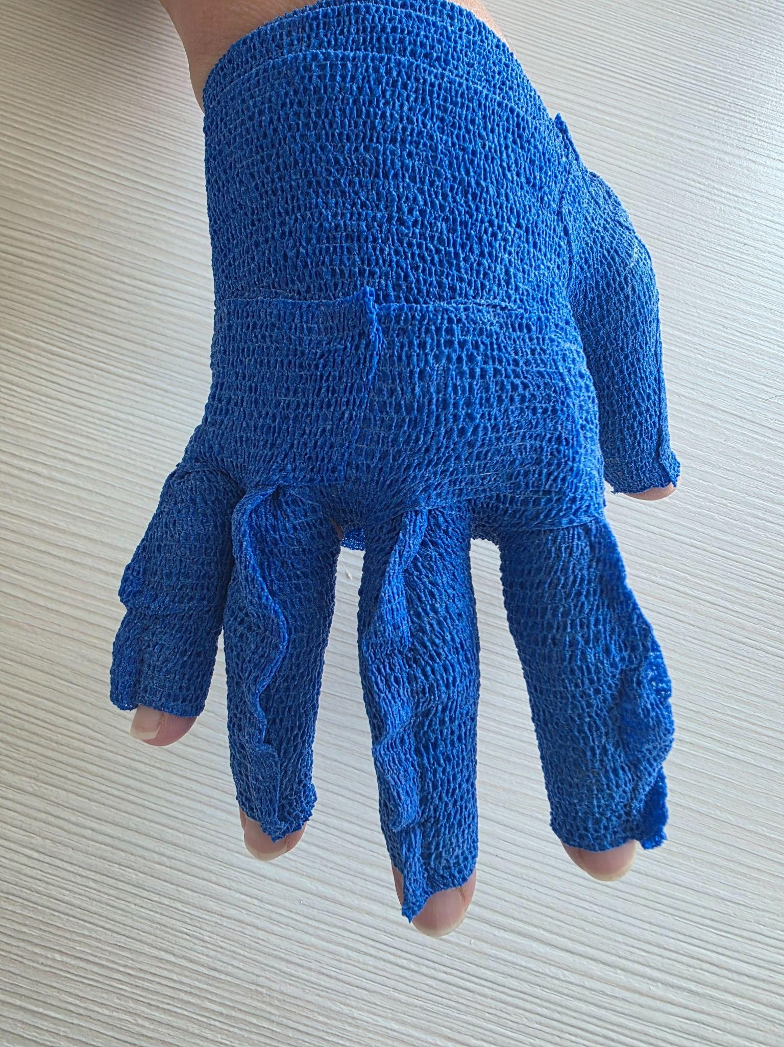
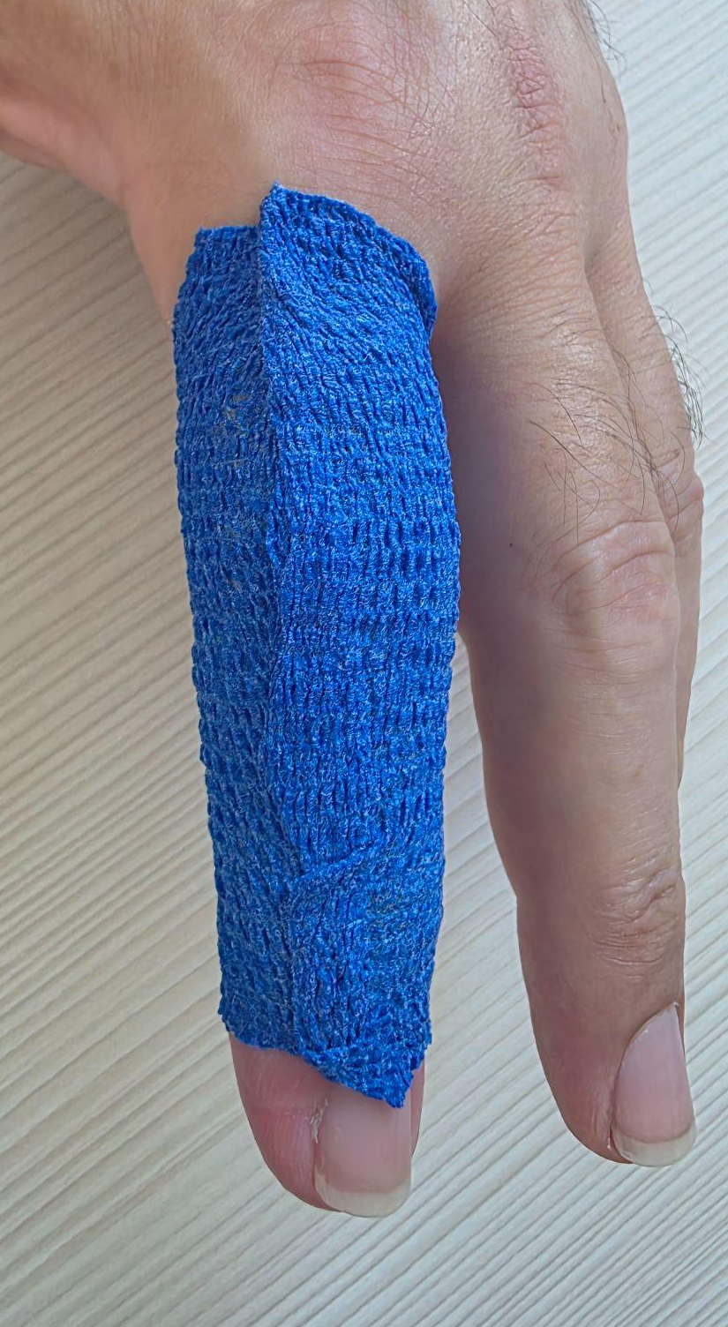
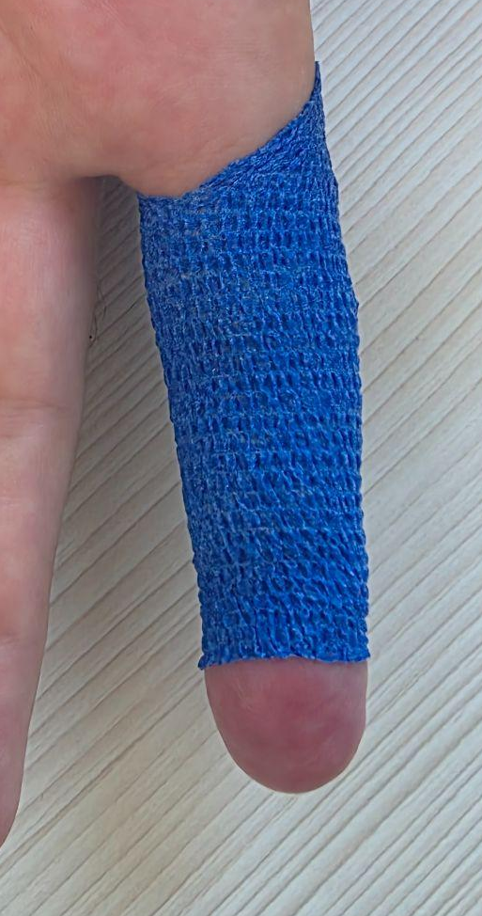
Phase inflammatoire & réparation tissulaire
(≃ 3 premières semaines) : traitement de l’oedème
Réalisation: Paume > doigts > cavaliers
Extrémités libres?
Encoche pr MP D5
Monodigital👍👍

Slide 26
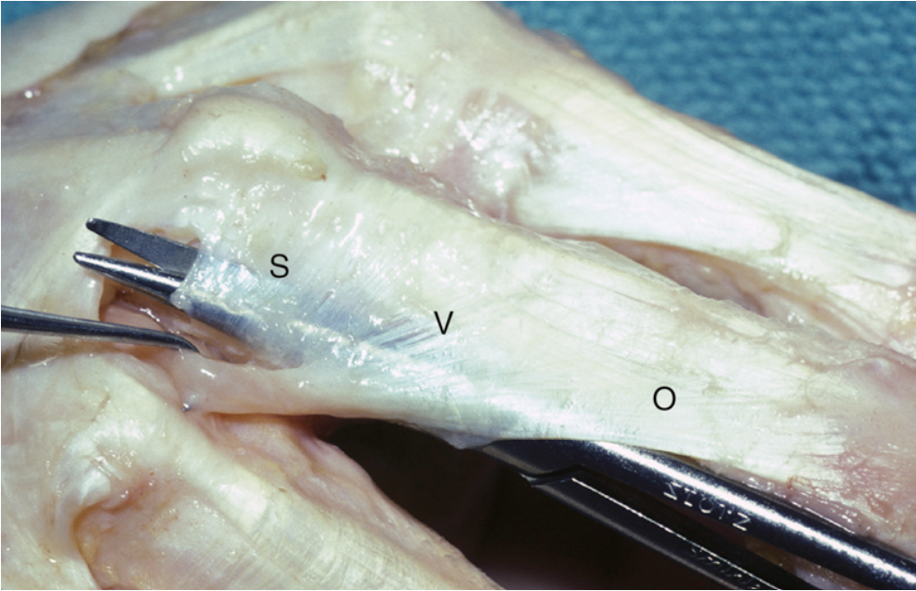
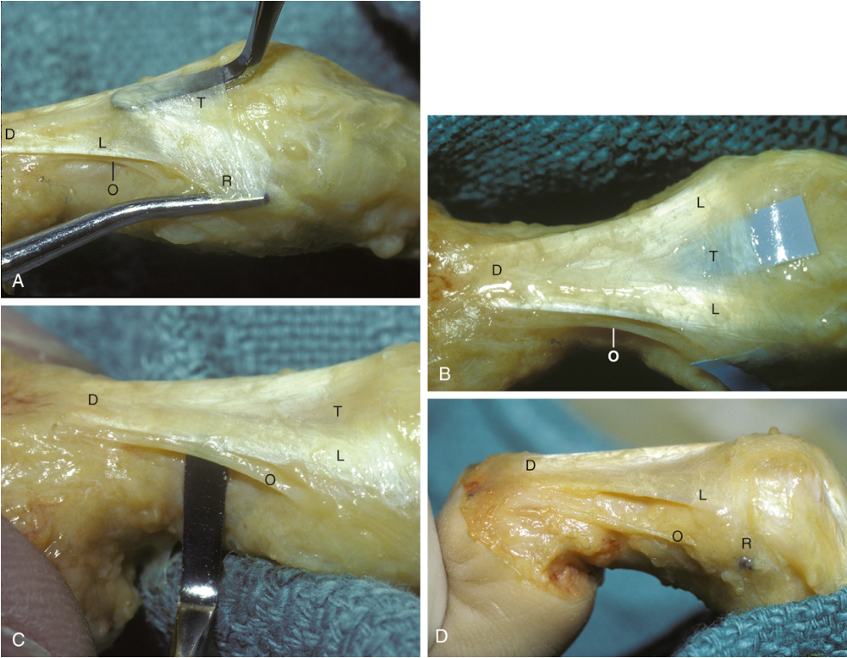
Phase de remodelage :
Techniques manuelles spécifiques à la main
Massage mobilisation du système extenseur :
Frictions profondes proximo-distale dorso-latérales du doigt +
Mob passives / actives
Skirven, T.-M., & all. (2020)

Slide 27
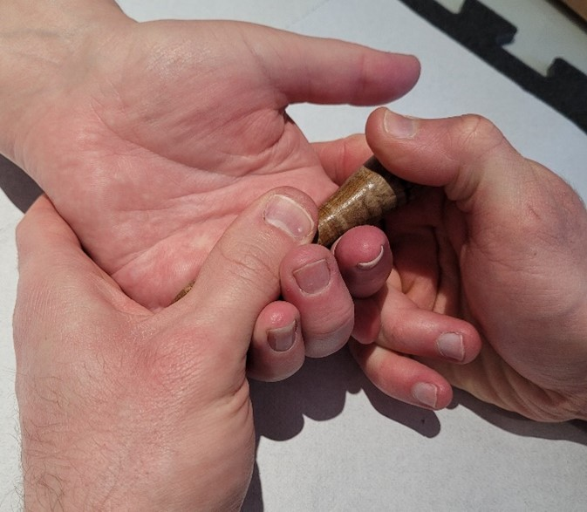
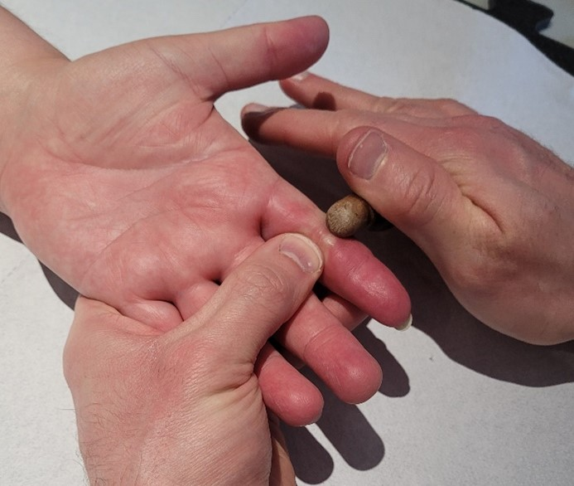
Phase de remodelage :
Techniques manuelles spécifiques à la main
Traitement manuel maximisé des adhérences:
Etirement: cisaillement proximo-distal +
Mob active: cisaillement disto-proximal +
Traits tirés, frictions ou pétrissages profonds
Utilisation du bâton de massage:
Massage profond (roulement, friction, point)
Appui / maintien

Slide 28
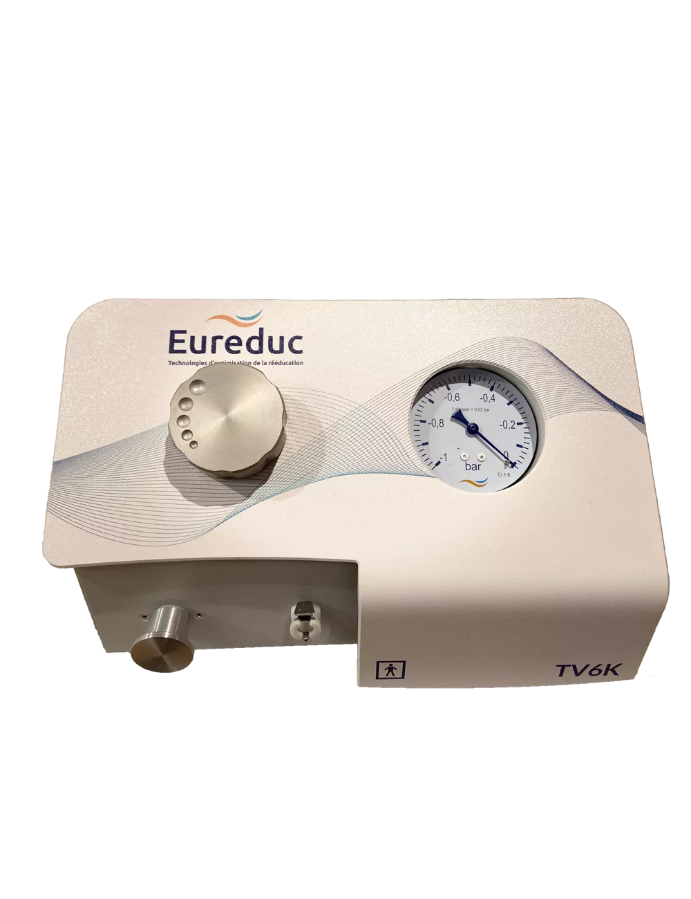
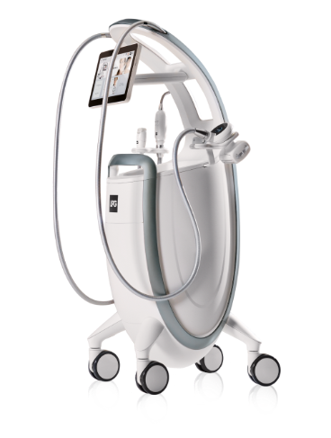
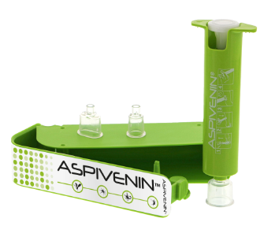
Phase de remodelage : Vacuothérapie
Possibilité de commencer dès la fin de l’inflammation
Les techniques associées
Evaluation

Slide 29
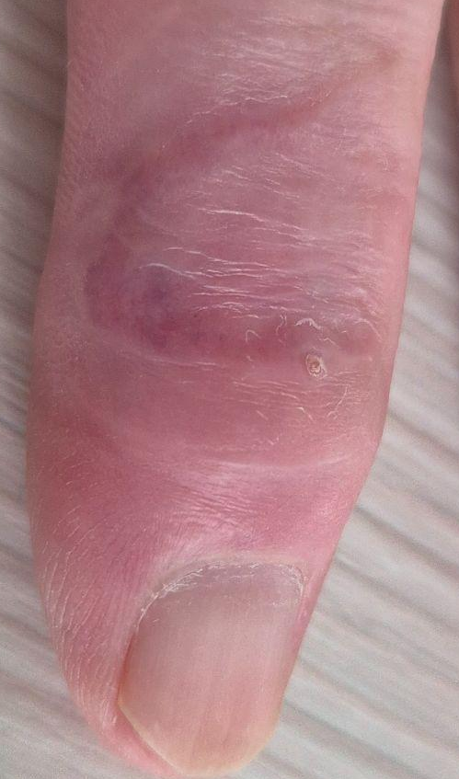
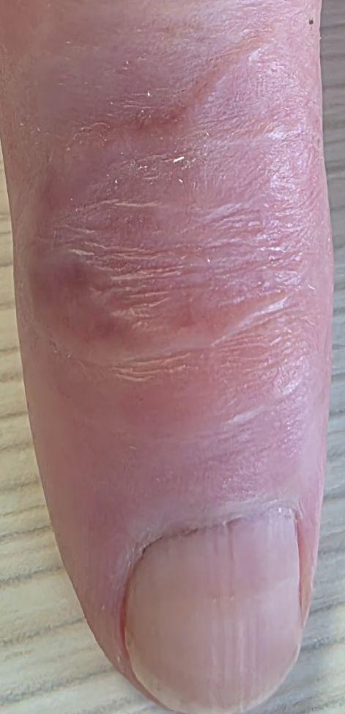
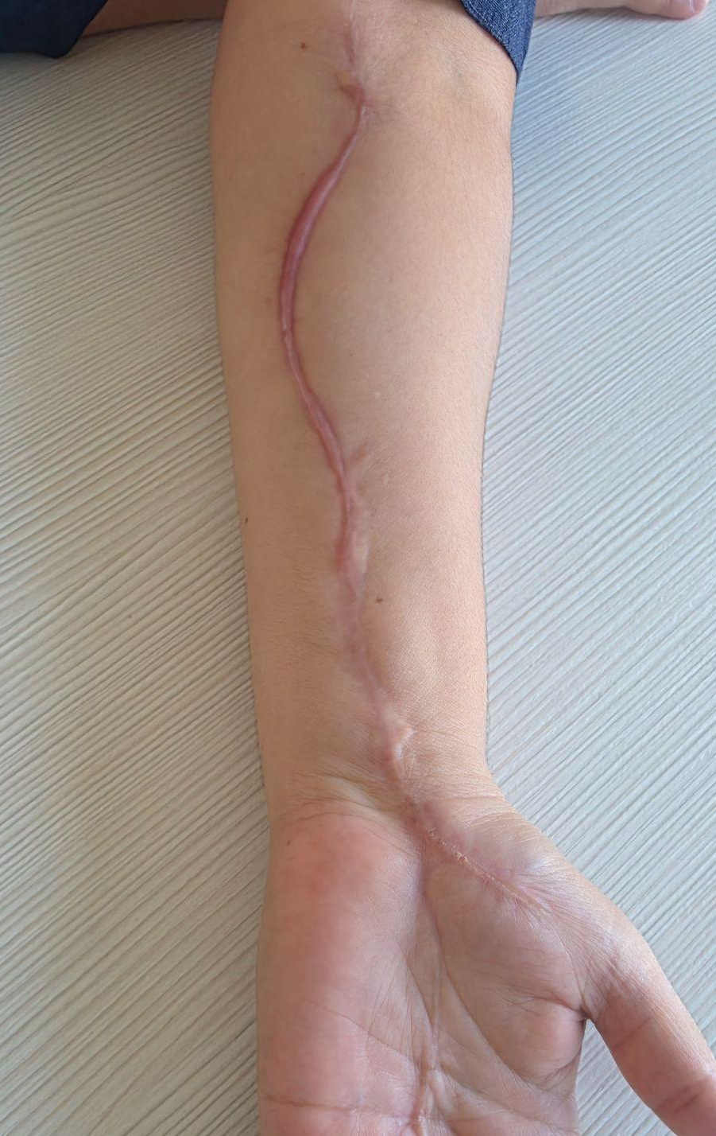
Phase de remodelage : Silicone
Copolymère + huile minérale: effet mécanique?
Port 12/24h - nuit
Nettoyer eau & savon régulièrement
=>
4-5 semaines après pose silicone

Slide 30
Bibliographie
Les études citées
Allen, Jack G., Harder, Justin, Hernandez, Evan, Bourland, Bryan, and MacKay, Brendan, (2024). “The Effect of Smoking on Open Carpal Tunnel Release Recovery.” Hand Surgery and Rehabilitation 43, no. 1: 101626.
Aziz, Rabia, Jawed, Firdaus, Jain, Abhinav, Hussain, Musharraf, and Khan, Sohrab Ahmad, (2025). “Impact of Manual Therapy on Adhesion Related Symptoms Post Abdominal Surgery: A Systemic Review.” Journal of Bodywork and Movement Therapies 45: 1058–65.
Deflorin, Carlina, Hohenauer, Erich, Stoop, Rahel, van Daele, Ulrike, Clijsen, Ron, and Taeymans, Jan, (2020). “Physical Management of Scar Tissue: A Systematic Review and Meta-Analysis.” Journal of Alternative and Complementary Medicine 26, no. 10: 854–65.
SFRM-GEMMSOR : Boutan, M., Thomas, D., Célérier, S., Casoli, V., Moutet, F., (2013). “Rééducation de la main et du poignet.” Elsevier Masson, p. 107.
Skirven, T.M., Osterman, A.L., Fedorczyk, J., Amadio, P.C., Felder, S., Shin, E.K., (2020). “Rehabilitation of the Hand and Upper Extremity.” (7th Edition). Elsevier - OHCE.
Torres-Lacomba, Maria, and Ferrandez, Jean-Claude, (2023). “La Bande Sèche à Allongement Long BIFLEX Est Efficace Dans Le Traitement Du Lymphoedème Des Membres Supérieurs Lié Au Cancer Du Sein.” Phlébologie 76, no. 1: 134–40.

Slide 31
Bibliographie
D’autres études : pour aller plus loin
Traitement lymphatique du membre supérieur :
Klein, Ifat, Dorit Tidhar, and Leonid Kalichman. “Lymphatic Treatments after Orthopedic Surgery or Injury: A Systematic Review.” Journal of Bodywork and Movement Therapies 24, no. 4 (2020): 109–17. https://doi.org/10.1016/j.jbmt.2020.06.034.
Shahshenas, Sina, Hossein Yarmohammadi, Masood Soltanipur, and Zahra Sheikhi. “Meta-Analysis on Effects of Lymphatic Drainage Techniques in the Management of Carpal Tunnel Syndrome.” Journal of Orthopaedic Surgery and Research 20 (May 2025): 491. https://doi.org/10.1186/s13018-025-05887-w.
Thérapie manuelle
Lubczyńska, Agnieszka, Agnieszka Garncarczyk, and Dominika Wcisło‐Dziadecka. “Effectiveness of Various Methods of Manual Scar Therapy.” Skin Research and Technology 29, no. 3 (2023). https://doi.org/10.1111/srt.13272.
Vacuothérapie
Shen, Wei-Cheng, Hsu-Tang Cheng, Yih-Kuen Jan, et al. “Effect of Negative Pressure Therapy on the Treatment Response to Scar Thickness and Viscoelasticity.” Frontiers in Bioengineering and Biotechnology 12 (April 2024): 1353418. https://doi.org/10.3389/fbioe.2024.1353418.

